Slide 1

CULTURA CIUDADANA
Omaira Lisseth Ramírez
Carlos Andrés Calderón
Josué David Soto Bolivar
Nathalia Trujillo Melo

Slide 2

El abuso sexual en la Cultura Ciudadana
La cultura ciudadana son los valores, costumbres y acciones que tenemos nosotros como ciudadanos. La mayoría de veces, cuando hablamos de cultura ciudadana, nos referimos a cuidar el medio ambiente, y respetar a las personas.

Slide 3
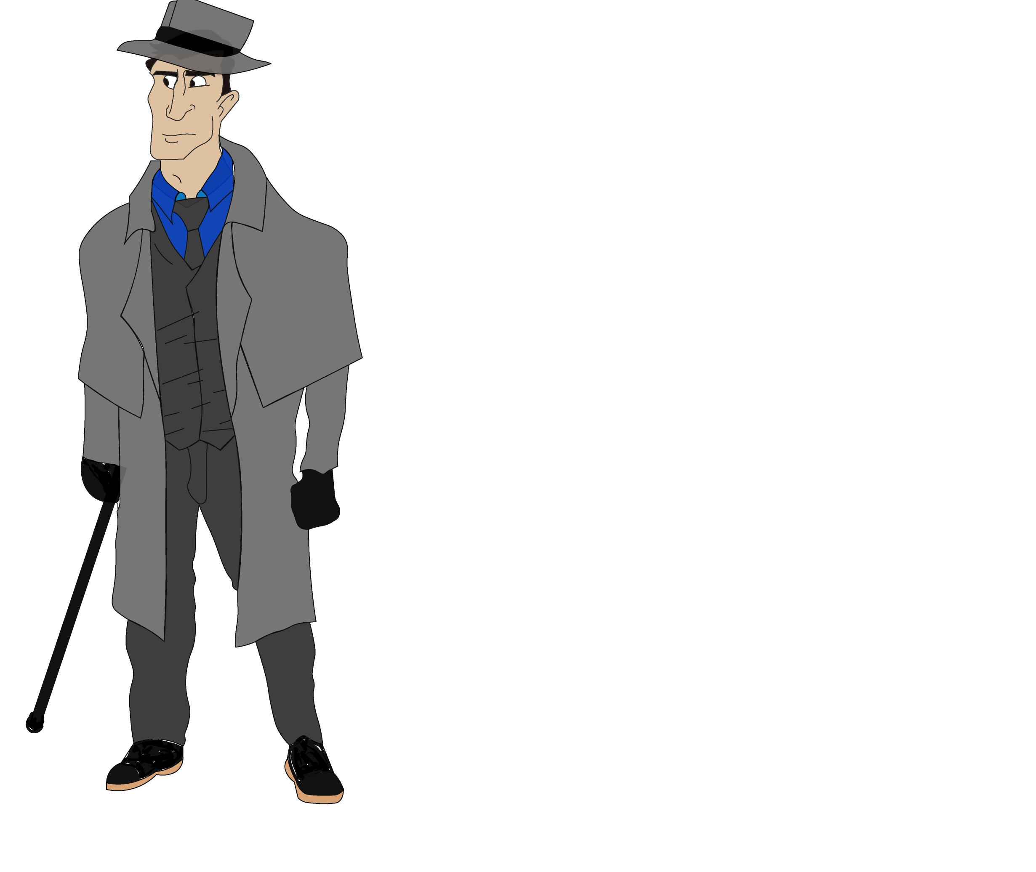
Procedimiento para realizar nuestro proyecto
Presentación del personaje

Slide 4
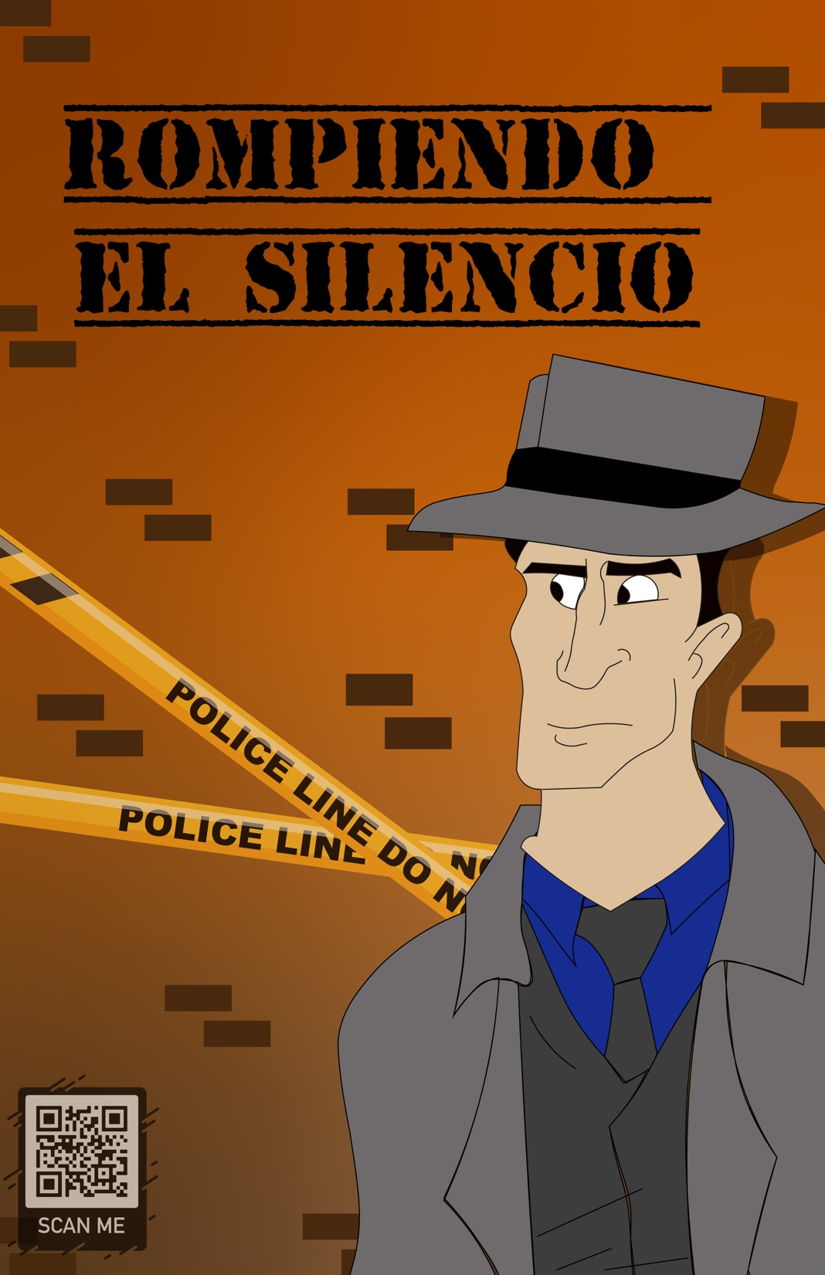
Dtective Stone, su objetivo principal es capturar a todo aquel que no respeta la cultura ciudadana principalmente a los abusadores que andan rondando por la ciudad

Slide 5
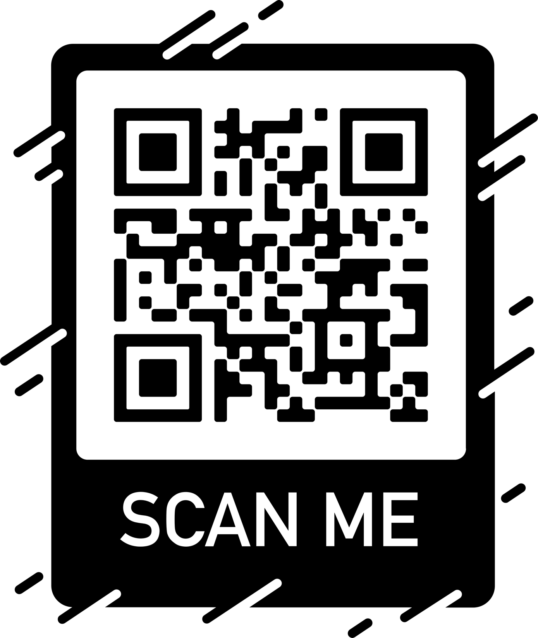
Este código QR los direccionará a una pagina donde encontraran más información y detalles sobre el detective Isaac Stone, y sobre cómo combatirá el abuso sexual, y lograremos mejorar la cultura ciudadana.

